Slide 1
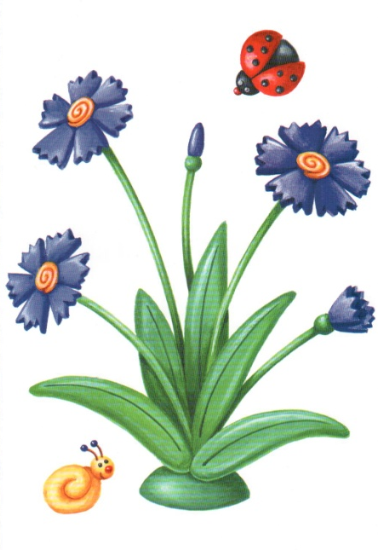
Лепка из пластилина:
Весёлый василёк
(по материалам И.А. Лыковой).
Марченко Елена,
МБОУ СОШ №3
Г. Красный Сулин

Slide 3
Весёлый василёк
Задачи художественно-творческого развития:
Закрепление представления о строении цветковых растений;
Освоение рационального способа получения одинаковых или близких по форме и размеру элементов (лепестков);
Выбор адекватных приёмов для создания выразительного образа: лепестки с зубчиками(вырезывание стекой), узкие удлинённые листья;
Размещение деталей на каркасе (стебле из трубочки)

